Slide 1
候選人預測_2022/1/11
學生 ：吳佩芩
教授 ：吳謂勝

Slide 2
進度
上週
學歷分為六大類
本週
學歷手動調整
學歷分析
經歷政見：
詞性分類
實體辨識
BERT取文意嵌入
介紹
範例
實作

Slide 3
學歷手動調整＿最終分類 (103)
六大類（小學以下 國初中 高中高職 專科 大學 研究所以上）
細項:
6 : ‘碩士’
5 : ‘台北師範|師範學院|中正理工學院土木系畢業|淡江文理學院|學士|學院’
4 : ‘醫專|校專|工專|農工|商專|師專|技術學院|專料|農專|軍官學校|陸軍政工|護專|專修班|企專|體專|二專|陸軍官校|藥專|海專|官校|家專|行專|大專|專校|五專|新專|漁航科|藥劑科|職業’
3 : ‘高商|商工|高級農工|高工|工商|職業學校|高農|高級中學|商職|農校|附工|家商|高級|工家|陸軍第二士校|機械學校|海軍通信電子學校|陸軍士官學校|警察學校|新生醫校|陸軍工兵學校|藝校|幹校|女中|鳳商|二中|陸軍|初職|三中|一中|學校|佳農|雄工|兵工|工校|家職|草商’
2 : ‘國民小學|初中|初商|初級中學|國民學校|國民中學|國校|中學|初農|國民|岡中|小學|中肄業|中寮鄉龍眼林國\n民學校|港中|苓和國學|初畢|五省中汐聯分部|東水|大同分校|初小|高小|苗中|初水’
1 : ‘無|學歷|民教班|識字|其他’

Slide 4
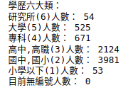
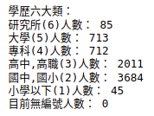
最終數據
103 :
107 :

Slide 5
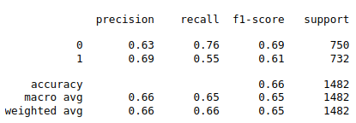
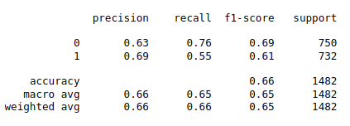
兩人一組 加入學歷分析_103
5特徵
6特徵（加入學歷）

Slide 6
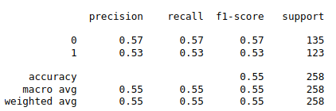
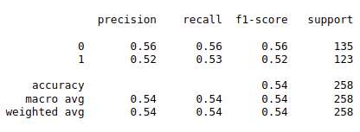
兩人一組 加入學歷分析_103_全非連任
4特徵
5特徵（加入學歷）

Slide 7
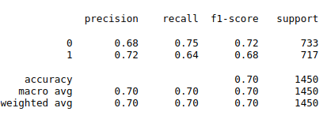
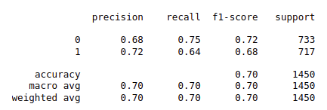
兩人一組 加入學歷分析_107
5特徵
6特徵（加入學歷）

Slide 8
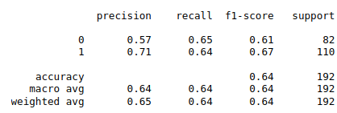
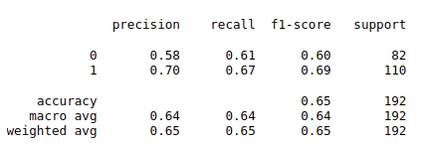
兩人一組 加入學歷分析_107_全非連任
4特徵
5特徵（加入學歷）

Slide 9
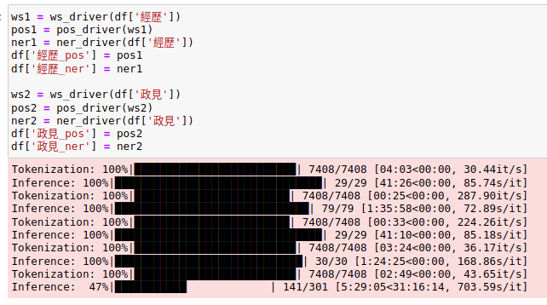
詞性與實體辨識困難
安裝 ： pip install -U ckip-transformers
實際運行： 耗時,電腦當機,無法完整跑完

Slide 10
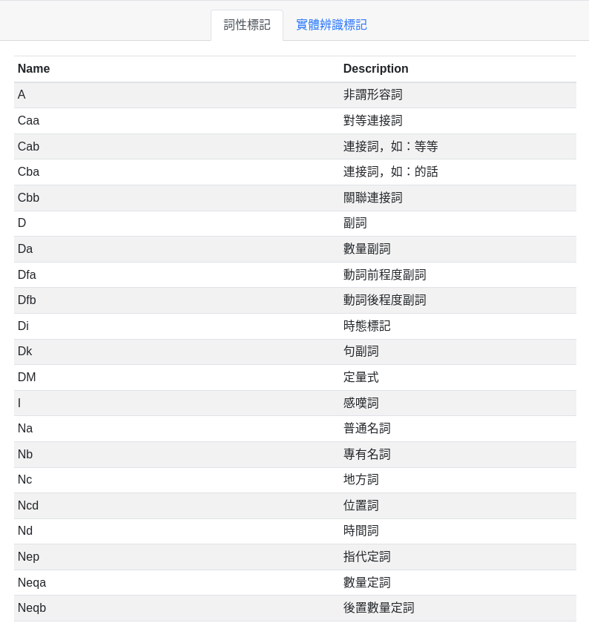
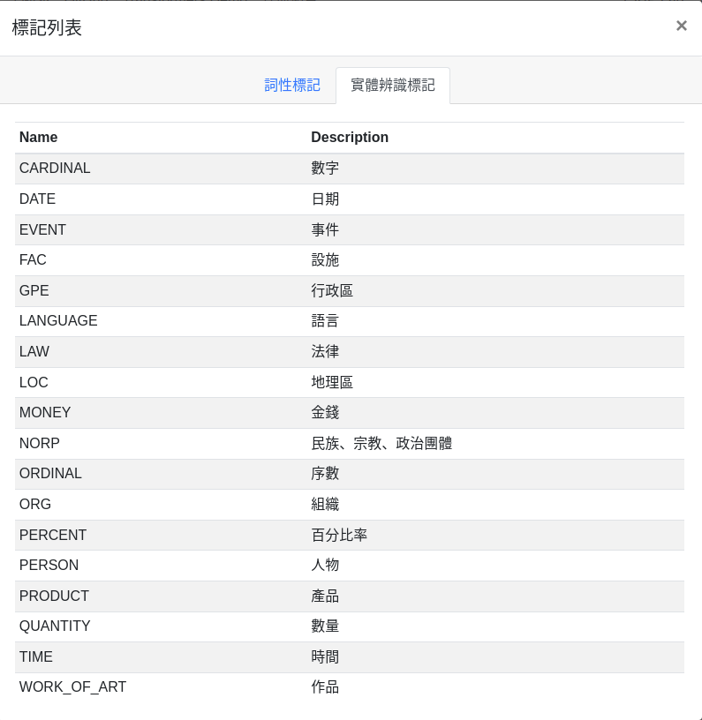
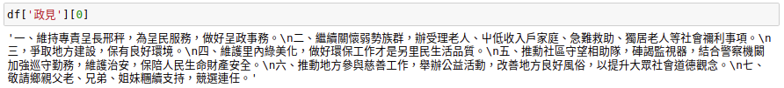
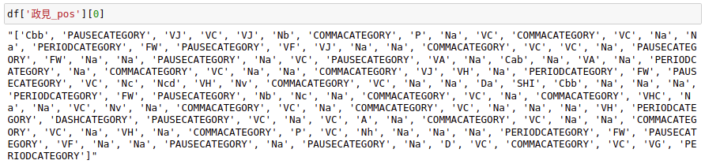
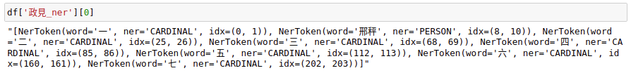
詞性與實體辨識成果
pos : 詞性標記
ner : 實體辨識
ner 辨識困難：
因為實體辨識data來源為斷詞，兩者輸入皆須為sentences
SVM不接受string

Slide 11
BERT取文意嵌入 _ 介紹
使用 BERT 從文本數據中提取特徵，即詞和句子嵌入向量
NLP 模型（例如 LSTM 或 CNN）需要數字向量形式的輸入，這通常意味著將詞彙和詞性等特徵轉換為數字表示。過去，單詞被表示為唯一索引值（one-hot encoding），或者更有用的是作為神經單詞嵌入，其中詞彙單詞與由 Word2Vec 或 Fasttext 等模型產生的固定長度特徵嵌入相匹配。BERT 比 Word2Vec 等模型更具優勢，因為雖然每個單詞在 Word2Vec 下都有固定的表示，而不管單詞出現在什麼上下文中，但 BERT 生成的單詞表示是由周圍的單詞動態通知的

Slide 12
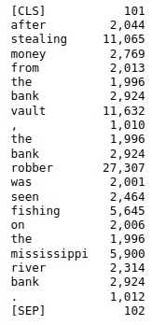
BERT取文意嵌入 _ 範例
Loading Pre-Trained BERT ('bert-base-uncased')
Input Formatting (tokenizer.encode_plus)
[SEP]
[CLS]
拆字對應id :
此時三個bank id相同

Slide 13

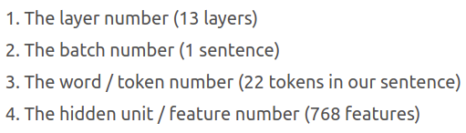


Load pre-trained model (weights)
'bert-base-uncased'
outputs :
last_hidden_​​state (模型最後一層輸出的隱藏狀態序列)
hidden_​​states (每層輸出的模型隱藏狀態加上初始嵌入輸出)
取出詞向量
連接最後四層，為每個標記提供一個詞向量，每個向量都有長度4 x 768 = 3,072
將最後四層相加來創建詞向量
取出句子向量
平均每個標記的倒數第二個隱藏層，從而產生一個 768 長度的向量

Slide 14

BERT取文意嵌入 _ 範例成果
將最後四層相加來創建詞向量
bank 向量間比較
計算 bank 向量之間的餘弦相似度以進行更精確的比較
"bank robber" vs "bank vault"
"bank robber" vs "river bank"

Slide 15
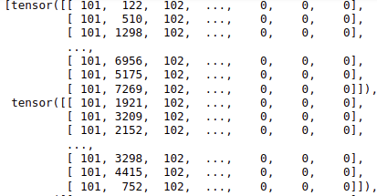
BERT取文意嵌入 _ 流程
匯入選擇的tokenizer與model ('bert-base-chinese','ckiplab/albert-tiny-chinese')
進行tokenize，得到 tokenized_ids 與 tokenized_attention_masks
經由model得到最終特徵值

Slide 16
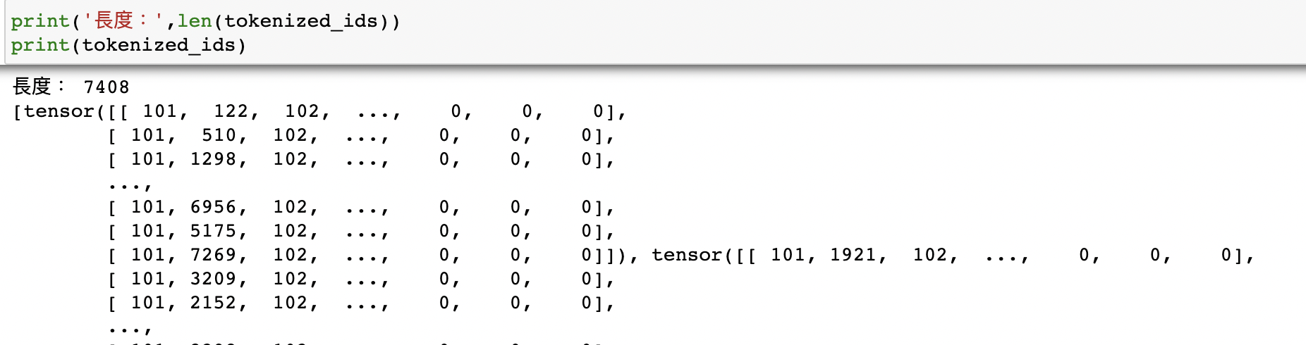
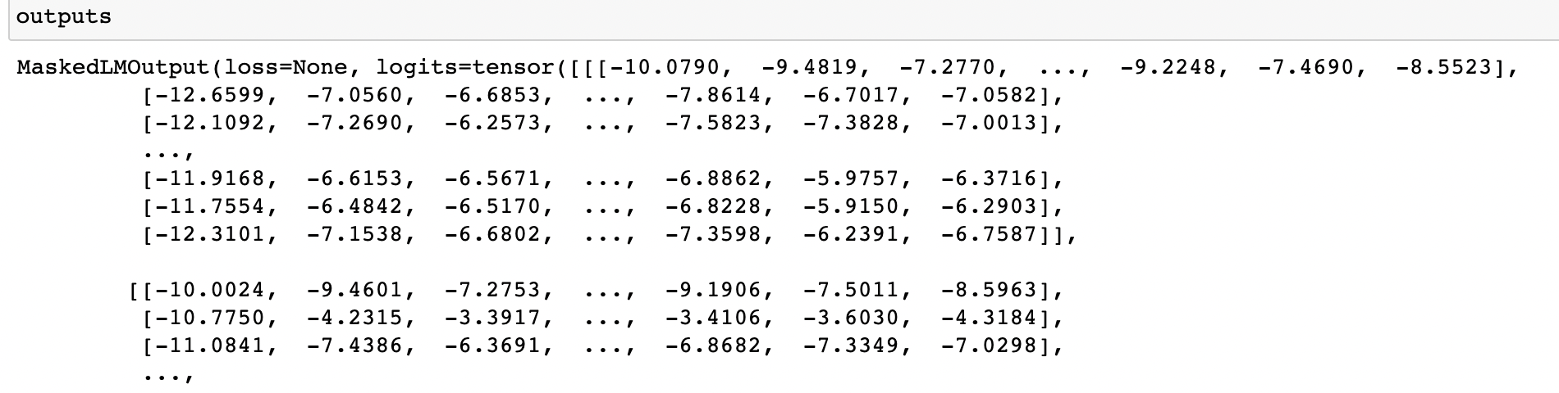
BERT取文意嵌入 _ 實作

Slide 17
Future
總結：
學歷分類完成
學歷對於分類器影響不大
討論：
對於這樣取特徵的模式意見？
下週目標：
取經歷政見特徵，並分類

